Slide 1

Construire un modèle de scoring
"Prêt à dépenser"

Slide 2
Contexte et objectifs
La société financière "Prêt à dépenser", souhaite réaliser un projet pour développer un algorithme de scoring.
Réaliser une analyse exploratoire du jeu de données et un algorithme de scoring servant d’aide à la décision si un prêt peut être accordé à un client.

Slide 3
Compréhension de la problématique métier
La problématique métier est de donner l’indicateur à la société financière "Prêt à dépenser" permettant de savoir si un client est capable ou pas de rembourser un prêt.
La problématique technique du métier est de déterminer un modèle facilement interprétable.

Slide 4
Description du jeu de données
Le jeu de données est composé de plusieurs fichiers csv ayant pour descriptif ci-après:
Données bureau
bureau: données relatives aux crédits antérieurs du client auprès d'autres institutions financières. Chaque crédit précédent a sa propre ligne dans le bureau, mais un prêt dans les données d'application peut avoir plusieurs crédits précédents.
Données bureau_balance
bureau_balance: données mensuelles sur les crédits précédents dans bureau. Chaque ligne correspond à un mois d'un crédit précédent et un seul crédit précédent peut avoir plusieurs lignes, une pour chaque mois de la durée du crédit.
Données POS_CASH_balance
POS_CASH_BALANCE: données mensuelles sur le point de vente précédent ou les prêts de trésorerie que les clients ont obtenus avec le crédit immobilier. Chaque ligne correspond à un mois d'un précédent point de vente ou d'un prêt en espèces, et un seul prêt précédent peut avoir plusieurs lignes.
Données credit_card_balance
credit_card_balance: données mensuelles sur les anciennes cartes de crédit que les clients avaient avec "Prêt à dépenser". Chaque ligne correspond à un mois d'un solde de carte de crédit, et une seule carte de crédit peut avoir plusieurs lignes.

Slide 5
Description du jeu de données
Données previous_application
previous_application: demandes antérieures de prêts au crédit immobilier des clients qui ont des prêts dans les données d'application. Chaque prêt en cours dans les données d'application peut avoir plusieurs prêts antérieurs. Chaque application précédente a une ligne et est identifiée par la fonction SK_ID_PREV.
Données installments_payments
installments_payment:acomptes_paiement: historique des paiements pour les prêts précédents chez "Prêt à dépenser". Il y a une ligne pour chaque paiement effectué et une ligne pour chaque paiement manqué.
Pour des raisons de simplifications pour la construction du modèle de scoring et que le les données des crédits précédents auront une faible incidence sur le modèle, il y a aussi peut être un risque de sur entrainement du modèle, j’utilise les jeux données de test et données d’entraînement.

Slide 6
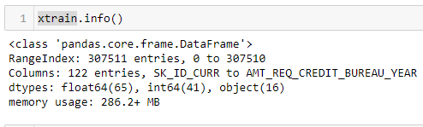
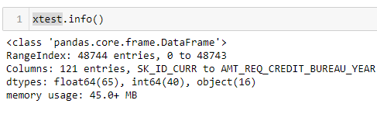
Description du jeu de données
Données d’entraînement
Composé de 122 colonnes.
Tableau composé de 307511 lignes.
Données de test
Composé de 121 colonnes.
Tableau composé de 48744 lignes.
application_train / application_test: les principales données de entraînement et de test avec des informations sur chaque demande de crédit chez "Prêt à dépenser". Chaque prêt a sa propre ligne et est identifié par la fonction SK_ID_CURR. Les données de la demande de entraînement sont accompagnées de la TARGET indiquant 0: le prêt a été remboursé ou 1: le prêt n'a pas été remboursé.

Slide 7
Transformation du jeu de données (nettoyage et feature engineering)
Vérifications des doublons dans les jeux de données de test et d’entraînement: aucun doublon.
Pourcentages des valeurs manquantes par colonnes du jeu de données de test :
Suppression des nan en conservant le DataFrame avec des entrées valides dans la même variable.
Pourcentages des valeurs manquantes par colonnes du jeu de données d’entraînement :
Suppression des nan en conservant le DataFrame avec des entrées valides dans la même variable.

Slide 8
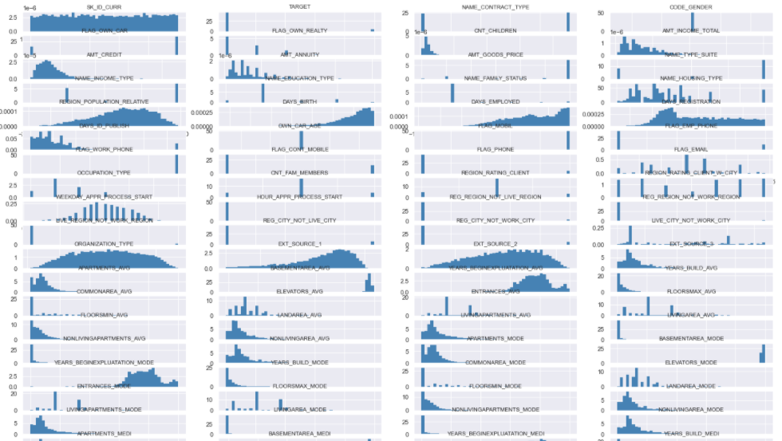
Analyse exploratoire des données d'entraînement

Slide 9
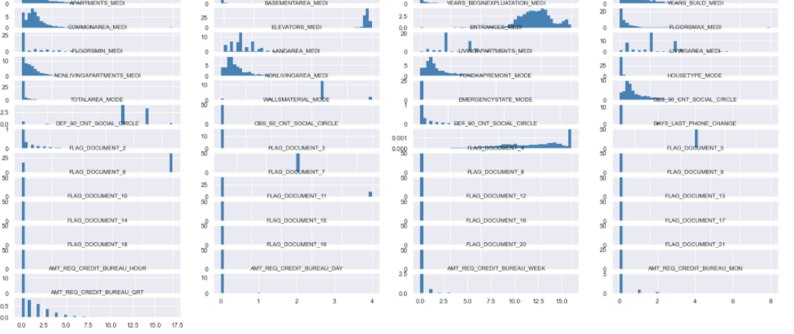
Analyse exploratoire des données d'entraînement

Slide 10

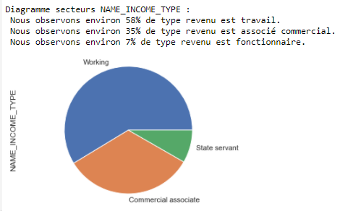
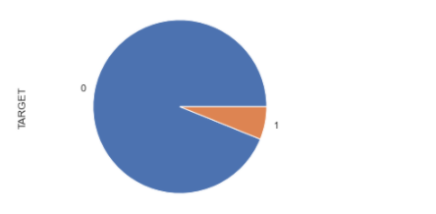
Analyse exploratoire des données d'entraînement
Représentation d'une variable sous forme de graphique

Slide 11
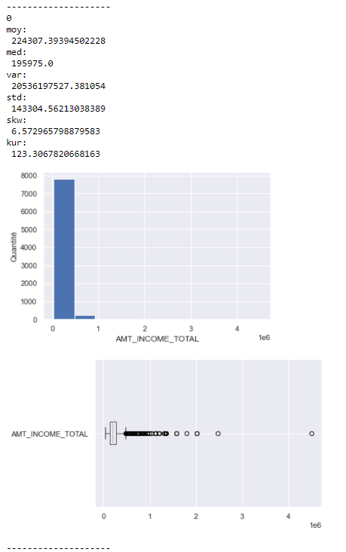
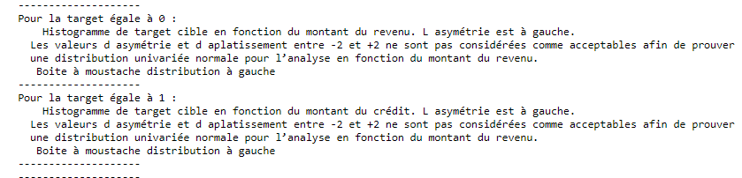
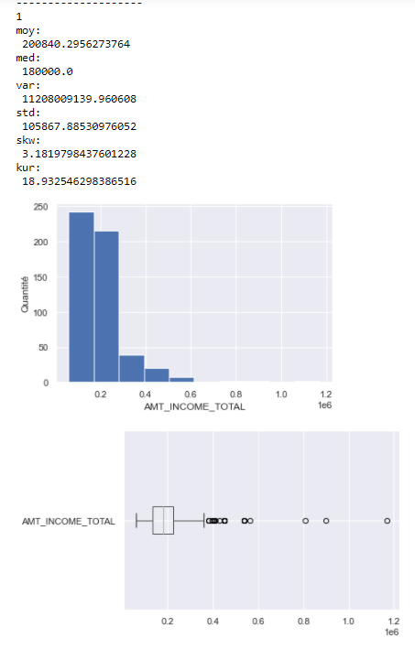
Analyse exploratoire des données d'entraînement
Mesures de tendance centrale, de dispersion et de forme

Slide 12
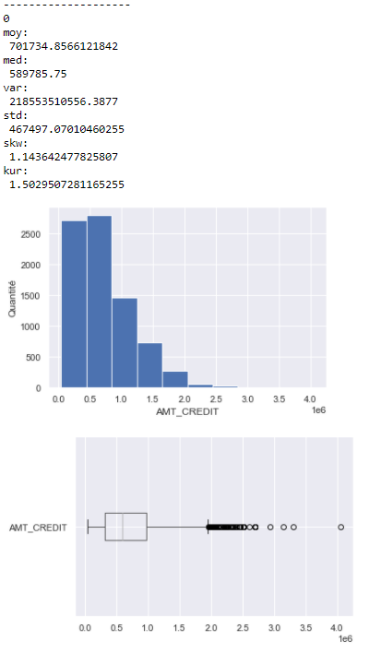
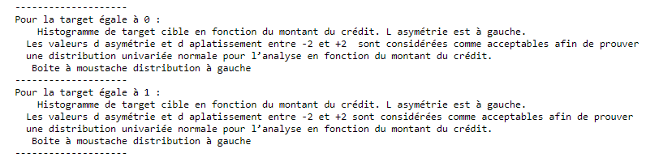
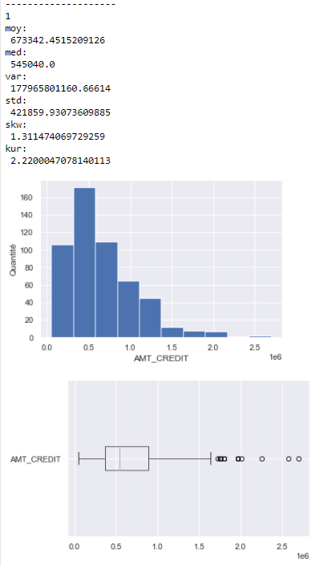
Analyse exploratoire des données d'entraînement
Mesures de tendance centrale, de dispersion et de forme

Slide 13
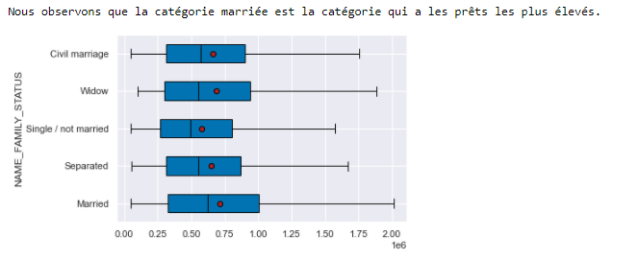
Analyse exploratoire des données d'entraînement
Analyse bivariée : AMT_CREDIT en fonction de NAME_FAMILY_STATUS

Slide 14
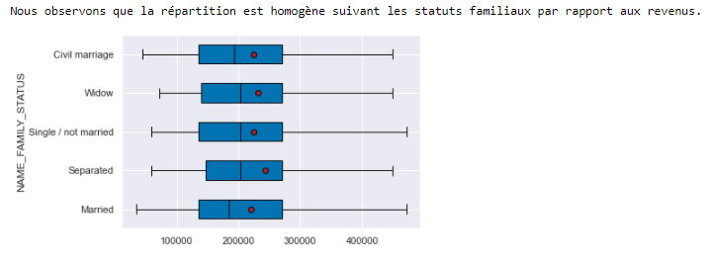
Analyse exploratoire des données d'entraînement
Analyse bivariée : AMT_INCOME_TOTAL en fonction de NAME_FAMILY_STATUS

Slide 15
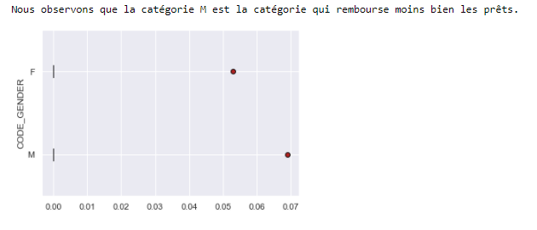
Analyse exploratoire des données d'entraînement
Analyse bivariée : TARGET en fonction de CODE_GENDER

Slide 16
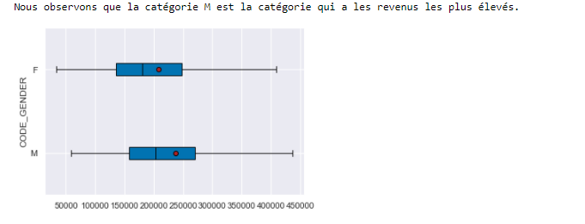
Analyse exploratoire des données d'entraînement
Analyse bivariée : AMT_INCOME_TOTAL en fonction de CODE_GENDER

Slide 17
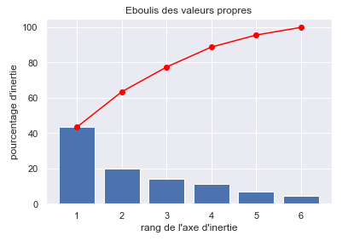
Analyse exploratoire des données d'entraînement
ACP
Eboulis des valeurs propres.

Slide 18
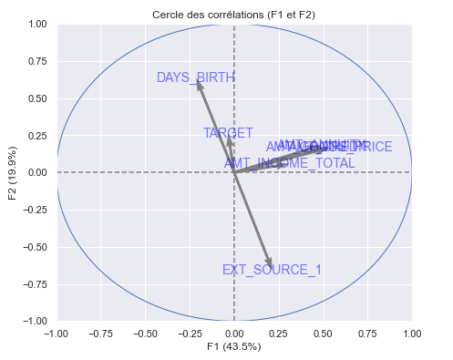
Analyse exploratoire des données d'entraînement
ACP
Cercle des corrélation (F1 et F2).
Sur F1:
TARGET : -0.04
AMT_INCOME_TOTAL : 0.35
AMT_CREDIT: 0.5
AMT_ANNUITY: 0.5
AMT_GOODS_PRICE: 0.5
DAYS_BIRTH: -0.20
EXT_SOURCE_1 : 0.2
Corrélation élevée entre les variables
AMT_INCOME_TOTAL, AMT_CREDIT,
AMT_ANNUITY, AMT_GOODS_PRICE sur F1 .
Sur F2:
TARGET : 0.25
AMT_INCOME_TOTAL : 0.05
AMT_CREDIT: 0.2
AMT_ANNUITY: 0.2
AMT_GOODS_PRICE: 0.2
DAYS_BIRTH: 0.65
EXT_SOURCE_1 : -0.65
Corrélation élevée entre les variables
DAYS_BIRTH, TARGET sur F2 .

Slide 19
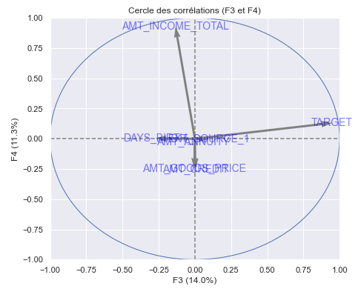
Analyse exploratoire des données d'entraînement
ACP
Cercle des corrélation (F3 et F4).
Sur F3:
TARGET : 0.85
AMT_INCOME_TOTAL : -0.12
AMT_CREDIT: 0
AMT_ANNUITY: -0.15
AMT_GOODS_PRICE: 0
DAYS_BIRTH: -0.2
EXT_SOURCE_1 : 0.04
Corrélation entre les variables
DAYS_BIRTH et AMT_ANNUITY sur F3 .
Corrélation entre les variables
EXT_SOURCE_1 et TARGET sur F3 .
Sur F4:
TARGET : 0.15
AMT_INCOME_TOTAL : 0.85
AMT_CREDIT: -0.25
AMT_ANNUITY: 0
AMT_GOODS_PRICE: -0.25
DAYS_BIRTH: 0
EXT_SOURCE_1 : 0
Corrélation entre les variables
AMT_GOODS_PRICE, AMT_CREDIT sur F4 .

Slide 20
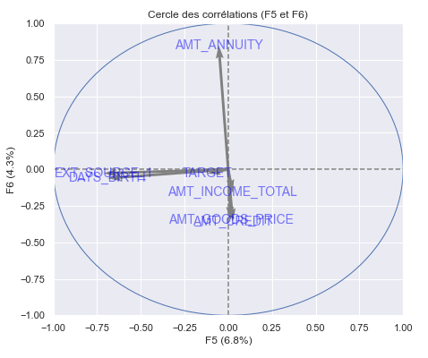
Analyse exploratoire des données d'entraînement
ACP
Cercle des corrélation (F5 et F6).
Sur F5:
TARGET : -0.04
AMT_INCOME_TOTAL : 0.01
AMT_CREDIT: 0
AMT_ANNUITY: -0.04
AMT_GOODS_PRICE: 0
DAYS_BIRTH: -0.65
EXT_SOURCE_1 : -0.65
Corrélation entre les variables
EXT_SOURCE_1, DAYS_BIRTH,
TARGET sur F5 .
Sur F6:
TARGET : 0
AMT_INCOME_TOTAL : -0.15
AMT_CREDIT: -0.3
AMT_ANNUITY: 0.8
AMT_GOODS_PRICE: -0.3
DAYS_BIRTH: -0.02
EXT_SOURCE_1 : -0.02
Corrélation élevée entre les variables
AMT_INCOME_TOTAL, AMT_GOODS_PRICE,
AMT_CREDIT sur F6 .

Slide 21
Transformation du jeu de données (nettoyage et feature engineering)
Important features :
Gradient Boosting methods
Repose sur trois principes importants:
Apprentissages faibles (arbres de décision)
Optimisation des gradients
Technique d’augmentation
Dans la méthode lgbm gbdt (gradient boosted decision trees) , il y a beaucoup d'arbres de décision. Ces arbres sont construits séquentiellement:
le premier arbre apprend à s'adapter à la variable cible
le second arbre apprend à s'adapter au résidu (différence) entre les prédictions du premier arbre et la vérité terrain
Le troisième arbre apprend à ajuster les résidus du deuxième arbre et ainsi de suite.
Tous ces arbres sont formés en propageant les gradients d'erreurs dans tout le système.

Slide 22
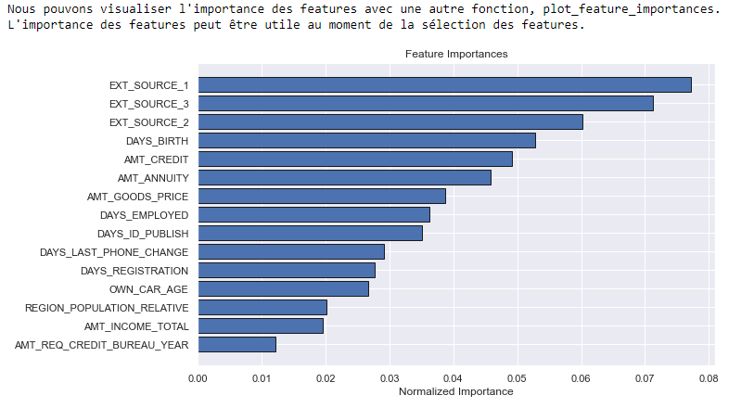
Transformation du jeu de données (nettoyage et feature engineering)
Important features :

Slide 23
Transformation du jeu de données (nettoyage et feature engineering)
Identification des variables catégorielles et transformation pour être utilisées par le modèle avec one hot encoding et labelencoder.
Ajout de nouvelles variables:
Calcul du taux d'endettement.
Calcul du reste à vivre.
Conversion variables jours en années.

Slide 24
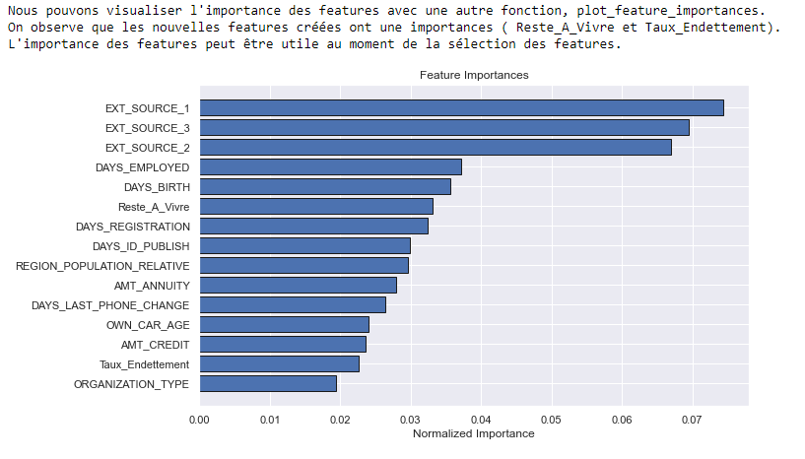
Transformation du jeu de données (nettoyage et feature engineering)
Important features avec les nouvelles variables:

Slide 25
Comparaison et synthèse des résultats pour les modèles utilisés
Description générale du fonctionnement des modèles
Modèle KNN.
Modèles du lasso et de la régression ridge.
Comparaison de modèles régression logistique et une SVM linéaire.
SVM à noyau.
Régression ridge à noyau.

Slide 26
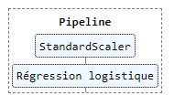
Comparaison et synthèse des résultats pour les modèles utilisés
Description générale du fonctionnement des modèles
Séparation des données en un jeu d’entraînement et un jeu de test. Le jeu de test sera de stratifier la validation croisée pour éviter d’introduire des biais car c’est problème de classification binaire.
Standardisation les données d’entraînement et appliquer la même transformation aux données de test avec StandardScaler.
Exemple pipeline pour un modèle régression logistique
Création du modèle.
On entraîne ce modèle sur les données d'entrainement avec « fit ».
On récupère la prédiction.

Slide 27
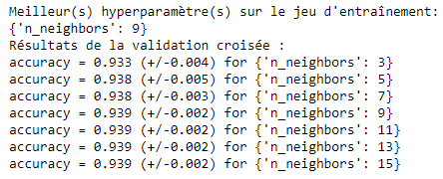
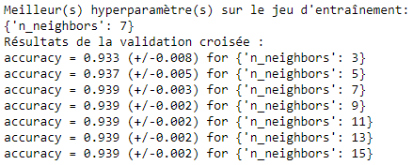
Comparaison et synthèse des résultats pour les modèles utilisés
Modèle KNN sans nouvelles variables features.
Utilisation d’un classifieur knn avec recherche des hyperparamètres avec gridsearch par validation croisée:
RMSE: l’erreur quadratique moyenne
RMSE gs : 0.25
Modèle KNN avec nouvelles variables features.
Utilisation d’un classifieur knn avec recherche des hyperparamètres avec gridsearch par validation croisée:
RMSE: l’erreur quadratique moyenne
RMSEnf gs : 0.25

Slide 28


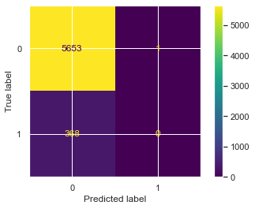

Comparaison et synthèse des résultats pour les modèles utilisés
Modèle KNN sans nouvelles variables features. | Modèle KNN avec nouvelles variables features.
Matrice de confusion | Matrice de confusion
Affichage ConfusionMatrixDisplay | Affichage ConfusionMatrixDisplay

Slide 29
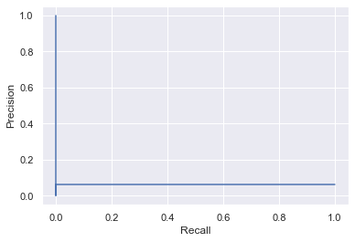
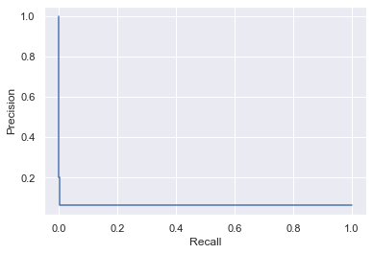
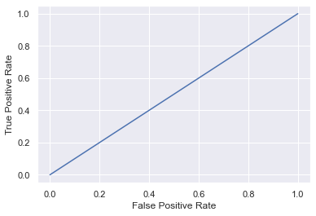

Comparaison et synthèse des résultats pour les modèles utilisés
Modèle KNN sans nouvelles variables features. | Modèle KNN avec nouvelles variables features.
Rappel « Recall » | Rappel « Recall »
Courbe ROC « Receiver-Operator Characteristic ». | Courbe ROC « Receiver-Operator Characteristic ».

Slide 30


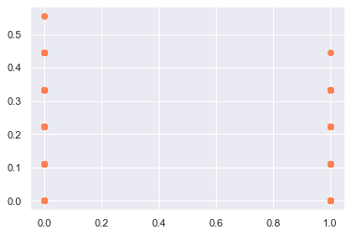
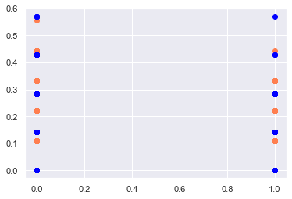
Comparaison et synthèse des résultats pour les modèles utilisés
Modèle KNN sans nouvelles variables features. | Modèle KNN avec nouvelles variables features.
Hyperparamètre k est fixé à 9: RMSE: l’erreur quadratique moyenne RMSE : 0.25 | Hyperparamètre k est fixé à 7: RMSE: l’erreur quadratique moyenne RMSEnf : 0.25
visualisation des résultats sur un graphique, en représentant en abscisse les vraies valeurs des étiquettes, et en ordonnée les valeurs prédites. | visualisation des résultats sur un graphique, en représentant en abscisse les vraies valeurs des étiquettes, et en ordonnée les valeurs prédites. (en orange sans nouvelles variables features) (en bleu avec nouvelles variables features)

Slide 31
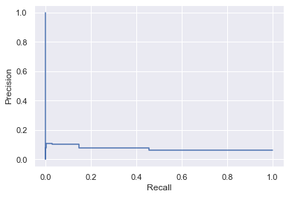
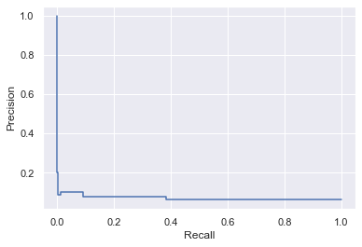
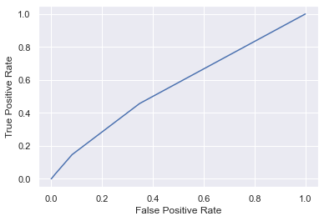
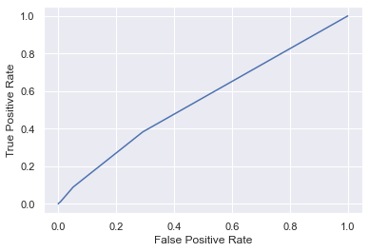
Comparaison et synthèse des résultats pour les modèles utilisés
Modèle KNN sans nouvelles variables features. | Modèle KNN avec nouvelles variables features.
Rappel « Recall » | Rappel « Recall »
Courbe ROC « Receiver-Operator Characteristic ». | Courbe ROC « Receiver-Operator Characteristic ».

Slide 32
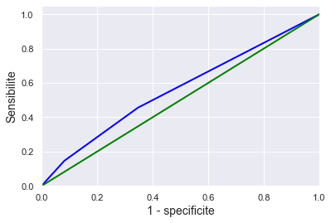
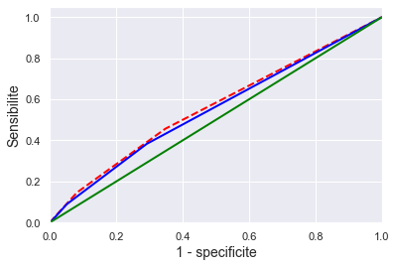
Comparaison et synthèse des résultats pour les modèles utilisés
Modèle KNN sans nouvelles variables features. | Modèle KNN avec nouvelles variables features.
Comparaison avec une approche naïve Courbe ROC : En bleu modèle knn hyperparamètre k = 9 En vert modèle aléatoire de référence | Comparaison avec une approche naïve Courbe ROC : En bleu modèle knn hyperparamètre k = 7 En rouge -- sans nouvelles features modèle knn hyperparamètre k = 9 En vert modèle aléatoire de référence

Slide 33
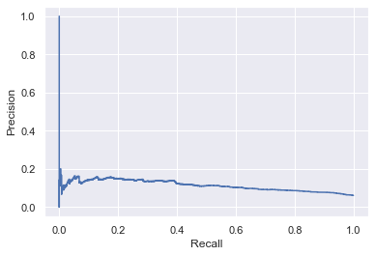
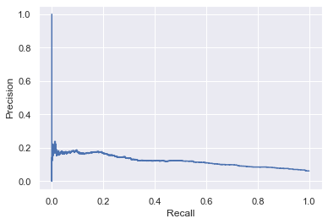
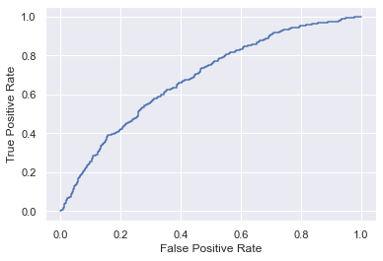
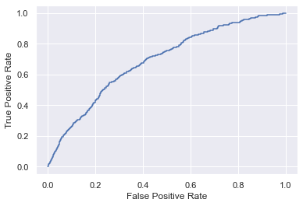
Comparaison et synthèse des résultats pour les modèles utilisés
Modèles du lasso et de la régression ridge sans nouvelles features. Modèle régression linéaire de référence : baseline_error = 0.06635649049944822 | Modèles du lasso et de la régression ridge avec nouvelles features. Modèle régression linéaire de référence: baseline_error = 0.06377851814555148
Rappel « Recall » | Rappel « Recall »
Courbe ROC « Receiver-Operator Characteristic ». | Courbe ROC « Receiver-Operator Characteristic ».

Slide 34

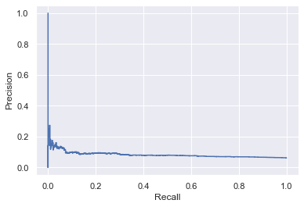
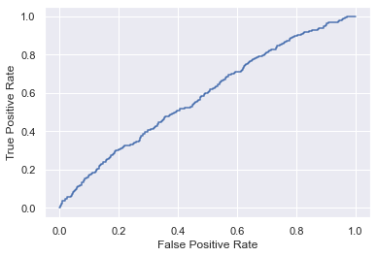
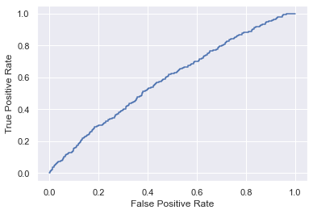
Comparaison et synthèse des résultats pour les modèles utilisés
Modèles du lasso et de la régression ridge sans nouvelles features. Modèle régression ridge : | Modèles du lasso et de la régression ridge avec nouvelles features. Modèle régression ridge :
Rappel « Recall » | Rappel « Recall »
Courbe ROC « Receiver-Operator Characteristic ». | Courbe ROC « Receiver-Operator Characteristic ».

Slide 35
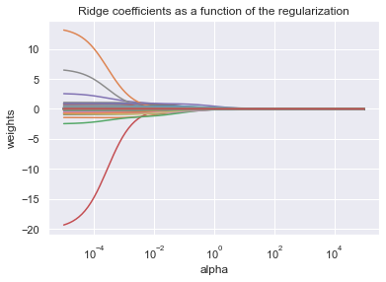
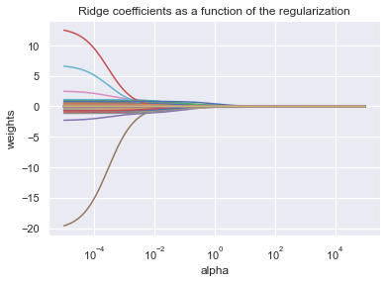
Comparaison et synthèse des résultats pour les modèles utilisés
Modèles du lasso et de la régression ridge sans nouvelles features. Modèle régression ridge : | Modèles du lasso et de la régression ridge avec nouvelles features. Modèle régression ridge :
Baseline error:0.06635649049944822 | Baseline error:0.06377851814555148

Slide 36
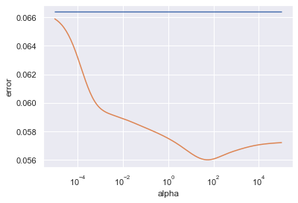
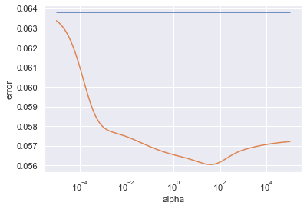
Comparaison et synthèse des résultats pour les modèles utilisés
Modèles du lasso et de la régression ridge sans nouvelles features. Modèle régression ridge : | Modèles du lasso et de la régression ridge avec nouvelles features. Modèle régression ridge :
Erreurs min:[0.06635649049944822, 0.05600044528644042] | Erreurs min:[0.06377851814555148, 0.05604747813337529]

Slide 37
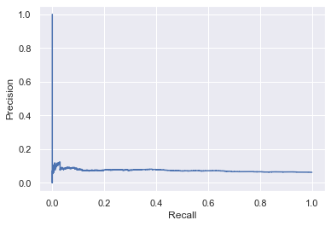
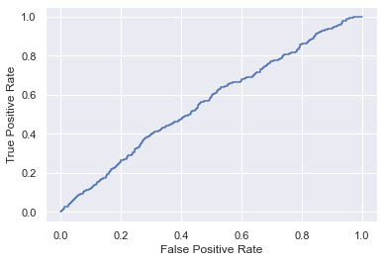
Comparaison et synthèse des résultats pour les modèles utilisés
Modèles du lasso et de la régression ridge sans nouvelles features. Modèle lasso : | Modèles du lasso et de la régression ridge avec nouvelles features. Modèle lasso :
Rappel « Recall » | Rappel « Recall »
Courbe ROC « Receiver-Operator Characteristic ». | Courbe ROC « Receiver-Operator Characteristic ».

Slide 38


Comparaison et synthèse des résultats pour les modèles utilisés
Modèles du lasso et de la régression ridge sans nouvelles features. | Modèles du lasso et de la régression ridge avec nouvelles features.
Modèle lasso: | Modèle lasso:

Slide 39


Comparaison et synthèse des résultats pour les modèles utilisés
Modèles du lasso et de la régression ridge sans nouvelles features. | Modèles du lasso et de la régression ridge avec nouvelles features.
Modèle lasso: Erreurs min:[0.06635649049944822, 0.05561325885908787] | Modèle lasso: Erreurs min:[0.06377851814555148, 0.05563319908518728]

Slide 40




Comparaison et synthèse des résultats pour les modèles utilisés
Comparaison de modèles régression logistique et une SVM linéaire sans nouvelles variables features. Modèle régression logistique sans nouvelles variables features. | Comparaison de modèles régression logistique et une SVM linéaire avec nouvelles variables features. Modèle régression logistique avec nouvelles variables features.
Matrice de confusion | Matrice de confusion
Affichage ConfusionMatrixDisplay | Affichage ConfusionMatrixDisplay

Slide 41




Comparaison et synthèse des résultats pour les modèles utilisés
Comparaison de modèles régression logistique et une SVM linéaire sans nouvelles variables features. Modèle régression logistique sans nouvelles variables features. | Comparaison de modèles régression logistique et une SVM linéaire avec nouvelles variables features. Modèle régression logistique avec nouvelles variables features.
Rappel « Recall » avec paramètres :{'C': np.logspace(-3, 3, 7) ,'penalty':['l1','l2'] } | Rappel « Recall » avec paramètres :{'C': np.logspace(-3, 3, 7) , 'penalty':['l1','l2'] }
Courbe ROC « Receiver-Operator Characteristic ». | Courbe ROC « Receiver-Operator Characteristic ».

Slide 42




Comparaison et synthèse des résultats pour les modèles utilisés
Comparaison de modèles régression logistique et une SVM linéaire sans nouvelles variables features. Modèle SVM sans nouvelles variables features. Grid search : gsvm.best_params ={'C': 10.0} | Comparaison de modèles régression logistique et une SVM linéaire avec nouvelles variables features. Modèle SVM avec nouvelles variables features. Grid search : gsvm.best_params ={'C': 0.1}
Matrice de confusion | Matrice de confusion
Affichage ConfusionMatrixDisplay | Affichage ConfusionMatrixDisplay

Slide 43


Comparaison et synthèse des résultats pour les modèles utilisés
Comparaison de modèles régression logistique et une SVM linéaire sans nouvelles variables features. Modèle régression logistique sans nouvelles variables features. | Comparaison de modèles régression logistique et une SVM linéaire avec nouvelles variables features. Modèle régression logistique avec nouvelles variables features.
Courbe ROC « Receiver-Operator Characteristic ». avec paramètres :{ 'C': np.logspace(0, 0.3, 10)} | Courbe ROC « Receiver-Operator Characteristic ». avec paramètres :{ 'C': np.logspace(0, 0.3, 10)}

Slide 44


Comparaison et synthèse des résultats pour les modèles utilisés
Comparaison de modèles régression logistique et une SVM linéaire sans nouvelles variables features. | Comparaison de modèles régression logistique et une SVM linéaire avec nouvelles variables features.
Comparaison avec une approche naïve Courbe ROC : On observe que le modèle régression logistique a de meilleurs scores que le modèle aléatoire de l’approche naïve .Le modèle SVM identique au modèle aléatoire de l’approche naïve. | Comparaison avec une approche naïve Courbe ROC : On observe que le modèle régression logistique a de meilleurs scores que le modèle aléatoire de l’approche naïve .Le modèle SVM identique au modèle aléatoire de l’approche naïve.

Slide 45



Comparaison et synthèse des résultats pour les modèles utilisés
SVM à noyau sans nouvelles variables features. | SVM à noyau avec nouvelles variables features.
Matrice de confusion | Matrice de confusion
Affichage ConfusionMatrixDisplay | Affichage ConfusionMatrixDisplay

Slide 46


Comparaison et synthèse des résultats pour les modèles utilisés
SVM à noyau sans nouvelles variables features. | SVM à noyau avec nouvelles variables features.
Courbe ROC : avec paramètre gamma=0.01en bleu et avec gridsearch en orange | Courbe ROC : avec paramètre gamma=0.01en vert -- et avec gridsearch en rouge --

Slide 47




Comparaison et synthèse des résultats pour les modèles utilisés
SVM à noyau sans nouvelles variables features. | SVM à noyau avec nouvelles variables features.
Rappel « Recall » avec gridsearch | Rappel « Recall » avec gridsearch
Courbe ROC « Receiver-Operator Characteristic ». | Courbe ROC « Receiver-Operator Characteristic ».

Slide 48


Comparaison et synthèse des résultats pour les modèles utilisés
SVM à noyau sans nouvelles variables features. | SVM à noyau avec nouvelles variables features.
Comparaison avec une approche naïve Courbe ROC : On observe que le modèle SVM à noyau sans nouvelles variables features a de meilleurs scores que le modèle aléatoire de l’approche naïve. | Comparaison avec une approche naïve Courbe ROC : On observe que le modèle SVM à noyau avec nouvelles variables features a de meilleurs scores que le modèle aléatoire de l’approche naïve.

Slide 49


Comparaison et synthèse des résultats pour les modèles utilisés
Régression ridge à noyau sans nouvelles variables features. | Régression ridge à noyau avec nouvelles variables features.
Courbe ROC : avec paramètre gamma=0.001en noir et avec gridsearch en violet | Courbe ROC : avec paramètre gamma=0.001en noir -- et avec gridsearch en violet --

Slide 50




Comparaison et synthèse des résultats pour les modèles utilisés
Régression ridge à noyau sans nouvelles variables features. | Régression ridge à noyau avec nouvelles variables features.
Rappel « Recall » avec paramètre gamma=0.001 | Rappel « Recall » avec paramètre gamma=0.001
Courbe ROC « Receiver-Operator Characteristic ». | Courbe ROC « Receiver-Operator Characteristic ».

Slide 51


Comparaison et synthèse des résultats pour les modèles utilisés
Régression ridge à noyau sans nouvelles variables features. | Régression ridge à noyau avec nouvelles variables features.
Comparaison avec une approche naïve Courbe ROC : On observe que le modèle régression ridge à noyau sans nouvelles variables features a de meilleurs scores que le modèle aléatoire de l’approche naïve. | Comparaison avec une approche naïve Courbe ROC : On observe que le modèle régression ridge à noyau avec nouvelles variables features a de meilleurs scores que le modèle aléatoire de l’approche naïve.

Slide 52




Comparaison et synthèse des résultats pour les modèles utilisés
Courbe ROC « Receiver-Operator Characteristic ». Knn sans new features | Courbe ROC « Receiver-Operator Characteristic ». Knn avec new features
Courbe ROC « Receiver-Operator Characteristic ». Régression logistique sans new features | Courbe ROC « Receiver-Operator Characteristic ». Régression logistique avec new features

Slide 53




Comparaison et synthèse des résultats pour les modèles utilisés
Courbe ROC « Receiver-Operator Characteristic ». Lasso sans new features | Courbe ROC « Receiver-Operator Characteristic ». Lasso avec new features
Courbe ROC « Receiver-Operator Characteristic ». SVM à noyau sans new features | Courbe ROC « Receiver-Operator Characteristic ». SVM à noyau avec new features

Slide 54


Comparaison et synthèse des résultats pour les modèles utilisés
Courbe ROC « Receiver-Operator Characteristic ». Régression ridge à noyau sans new features | Courbe ROC « Receiver-Operator Characteristic ». Régression ridge à noyau avec new features

Slide 55




Comparaison et synthèse des résultats pour les modèles utilisés
Courbe Erreur en fonction d’alpha Lasso sans new features | Courbe Erreur en fonction d’alpha Lasso avec new features
Courbe Erreur en fonction d’alpha Régression ridge à noyau sans new features | Courbe Erreur en fonction d’alpha Régression ridge à noyau avec new features

Slide 56








Comparaison et synthèse des résultats pour les modèles utilisés
Matrice de confusion. Knn sans new features | Matrice de confusion. Knn avec new features
Matrice de confusion. Régression logistique sans new features | Matrice de confusion. Régression logistique avec new features

Slide 57




Comparaison et synthèse des résultats pour les modèles utilisés
Matrice de confusion. SVM sans new features | Matrice de confusion. SVM avec new features
Matrice de confusion. SVM à noyau sans new features | Matrice de confusion. SVM à noyau avec new features

Slide 58




Comparaison et synthèse des résultats pour les modèles utilisés
Rappel « Recall » Knn sans new features | Rappel « Recall » Knn avec new features
Rappel « Recall » Régression logistique sans new features | Rappel « Recall » Régression logistique avec new features

Slide 59




Comparaison et synthèse des résultats pour les modèles utilisés
Rappel « Recall » Lasso sans new features | Rappel « Recall » Lasso avec new features
Rappel « Recall » SVM à noyau sans new features | Rappel « Recall » SVM à noyau avec new features

Slide 60


Comparaison et synthèse des résultats pour les modèles utilisés
Rappel « Recall » Régression ridge à noyau sans new features | Rappel « Recall » Régression ridge à noyau avec new features

Slide 61
Interprétabilité du modèle
L' interprétabilité est le degré auquel un être humain peut prédire de manière cohérente le résultat du modèle.
Les modèles KNN et SVM à noyau sont difficilement interprétable car les prédictions suivent de très près les prédictions d’un modèle aléatoire naïf de référence .
Les modèles régression ridge , du lasso et régression ridge à noyau ont pu prédire de manière cohérente des résultats interprétables.
Les modèle SVM linéaire et régression logistique ont pu prédire de manière cohérente des résultats interprétables de meilleurs scores.

Slide 62
Conclusion
Le modèles knn est un modèle qui est supposé correcte selon la matrice de confusion car très peu de faux positifs mais obtient un F_score très faible.
Les modèles du lasso , ridge à noyau et SVM à noyau ont des bons scores prédis pour ce jeu de données.
Pour conclure les meilleurs modèles sont la régression logistique et SVM linéaire qui ont les meilleurs scores prédis. Par contre il y plus de faux positifs prédits pour le modèle SVM linéaire

Slide 63

Veuillez poser vos questions. Merci.

